Slide 1
Закон о спречавању злоупотребе дрога и део кривичног закона који се односи на дрогу
Владан Ђорђевић Е2 87-2023
Милош Маринковић Е2 35-2023

Slide 2
Садржај
Одабир и анотација закона и пресуда унутар AkomaNtoso формата
Одабир правних норми и њихово представање у LegalRuleML-у
Расуђивање по правилима - DR-device
Расуђивање по пресудама - Annoy
Екстракција метаподатака и чињеничног стања употребом GPT 3.5 - turbo
Развој клијентске апликације

Slide 3

Одабир и анотација закона и пресуда унутар AkomaNtoso формата
Одабрани закони су: Закон о спречавању злоупотребе дроге и део кривичног закона Црне Горе, који се односи на дрогу
Одабране пресуде (њих 15) се углавном референцирају на кривични законик Црне Горе
Све наведени документи су анотирани у AkomaNtoso формату

Slide 4

Одабир правних норми и њихово представање у LegalRuleML-у
LegalRuleML је XML дијалект који се користи за представљање закона и правила у машински читљивом формату
Изабрано је девет правила из кривичног закона и једно правила из закона о спречавању злоупотреби дроге
Овакав формат погодан је за даље резоновање и одлучивање на основу правила

Slide 5
Расуђивање на основу правила употребом DR-device
Резоновање на основу правила моделованих у LegalRuleML-у извршено је уз помоћ софтвера DR-device
DR-device као свој излаз има идентификатор прекршене диспозиције и минималне и максималне казне за тај прекршај
Казне варирају од новчаних до затворских

Slide 6


Slide 7

Расуђивање на основу случаја употребом Annoy алгоритма
На основу чињеничног стања свака пресуда моделована је као 15-дименизиони вектор
Annoy (Approximate Nearest Neighbour Oh Yeah) алгоритам је развијен од стране Spotify-a, као оптимизована верзија система персонализоване препоруке музичких нумера. Он заправо представља оптимизацију KNN алгоритма
На основу косинусне сличности, Annoy проналази најсличније пресуде на основу прослеђеног чињеничног стања

Slide 9

Екстракција метаподатака и чињеничног стања употребом GPT 3.5 - turbo
За екстракцију чињеничног стања коришћен је GPT 3.5 - turbo API
Претпроцесирањем текста и одвајањем различитих делова пресуда уз пропратне системске инструкције, GPT 3.5 je способан да се великом прецизношћу извлачи информације из текста, што се може закључити на основу графика са следећег слајда

Slide 10
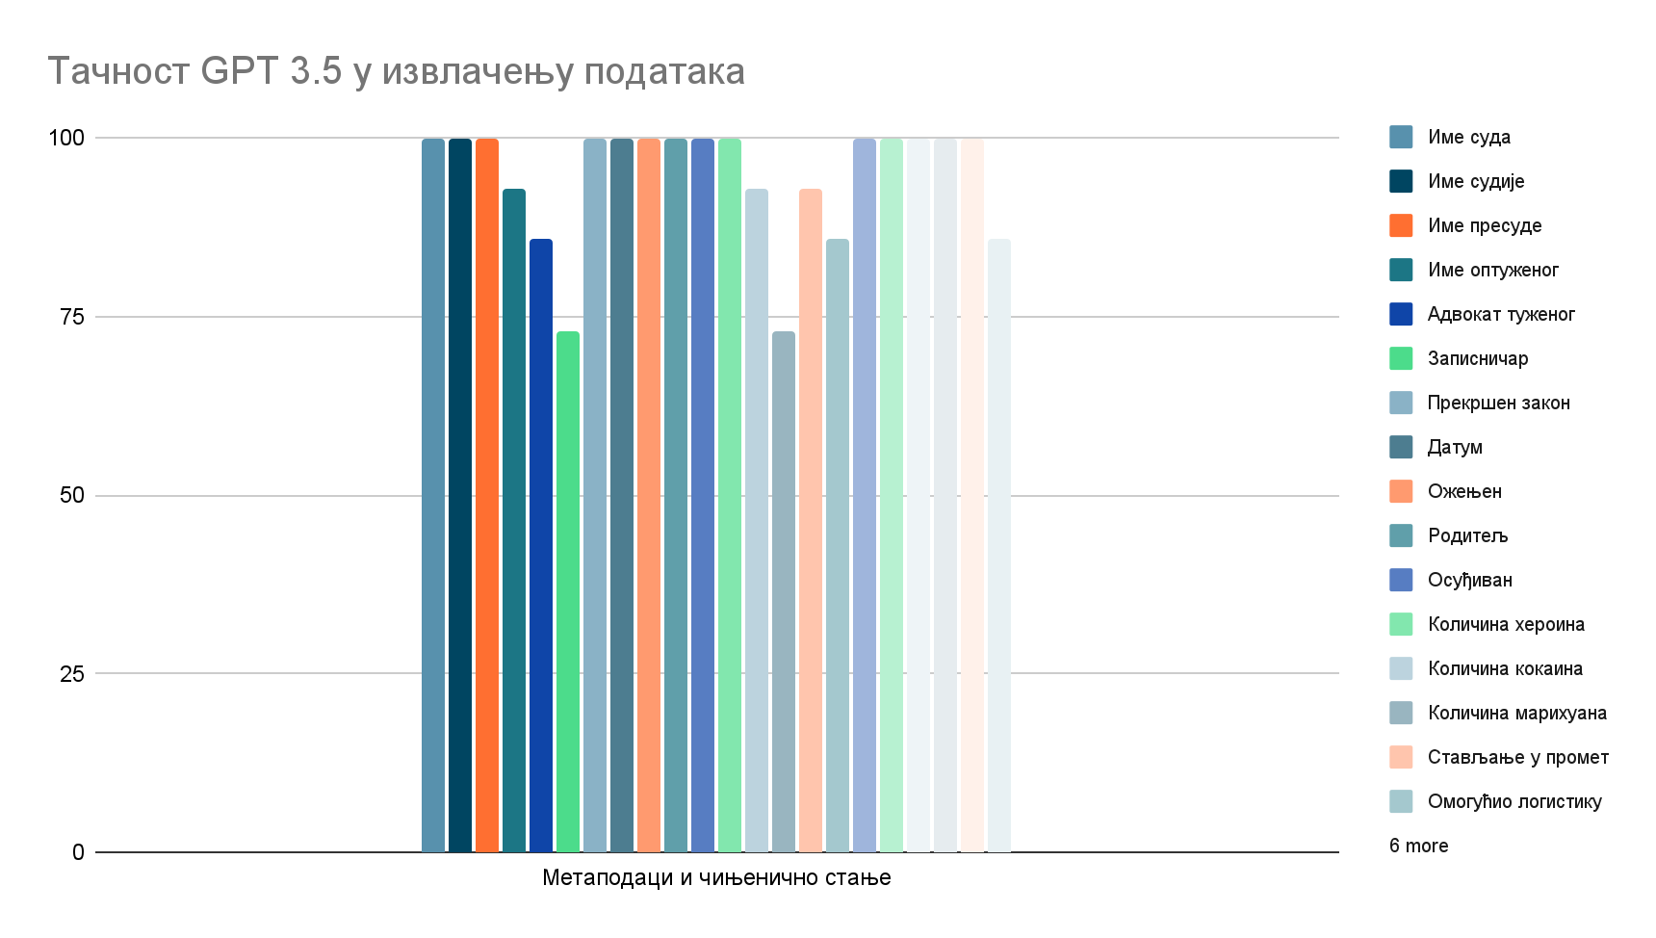

Slide 11

Развој клијентске апликације
За развој клијентске апликације коришћен је ReactJS
Клијентска апликација омогућава:
Одлучивање на основу правила
Одлучивање на основу случаја
Увид у пресуде и законе из AkomaNtoso
Генерисање нових пресуда у AkomaNtoso формату

